Slide 1
Temas da Geografia de Juiz de Fora
XVI Semana de Geografia UFJF. 2014.
Profª Maria Lucia Pires Menezes

Slide 2
Na sobrevida da economia mineradora e da escravidão, frente aos distúrbios que permaneceram, o período regencial o Império investe na modernização do Caminho Novo. Esta tarefa foi dada ao então Chefe da Polícia de Ouro Preto, que tinha interesses econômicos na região das minas e tinha enfrentado a Revolta Mineira de 1842. (http://pt.wikipedia.org/wiki/Heinrich_Wilhelm_Ferdinand_Halfeld)
O engenheiro de minas e militar Henrique Halfeld fica então encarregado de melhorar as condições de transporte entre a capital d a província mineira- Ouro Preto e a capital do Império – Rio de Janeiro iniciando pelo trecho entre Ouro Preto e Paraibuna, onde os Tostes – família oriunda das Minas do ouro - tinham fazenda e com uma das filhas de quem Halfeld se casou.

Slide 3
Viúvo Halfeld herda terras na região, muda o traçado da estrada pelo vale da Graminha – Alto dos Passos, onde já existia um pouso e inicia o mercado de terras urbano ao lotear sua herança exatamente onde se inicia a expansão da localidade, entre o rio Paraibuna e o Alto dos Passos.
Em 1850 é criado o município desmembrado de Barbacena e Paraibuna é elevada a categoria de vila com o nome de Santo Antônio do Paraibuna, e em 1856 a cidade. Em 1865, talvez por influencias maçônicas, a cidade vê seu nome laicizado para Juiz de Fora por proposta do Barão de São Marcelino. A cidade cresce na medida dos bons negócios do café.

Slide 4
Em cinqüenta anos Juiz de Fora surge na fronteira agrícola cafeeira, mas sua importância é construída como a cidade dos caminhos e das rotas solidificando-se como centro comercial, industrial e prestador de serviços, num breve hiato enquanto cidade de fronteira e fundamentada no inconsciente coletivo como o centro regional primeiro, maior e o mais importante da Zona da Mata Mineira, sendo freqüentemente invocada pelos fatos acima mencionados.
IN: http://www.ub.edu/geocrit/sn/sn-146%28133%29.htm

Slide 5
Uma cidade é fruto da história da humanidade e antes de tudo uma forma geográfica.Assim tempo e espaço conformaram e conformam diferentes arranjos espaciais que caracterizam a cidade em cada momento da história.
Ao buscar o embasamento desta compreensão chegamos ao geógrafo Ruy Moreira.
MOREIRA (1982) entende o espaço
geográfico como estrutura de relações sob
determinação do social; é a sociedade vista com
sua expressão material visível, através da
socialização da natureza pelo trabalho. É uma
totalidade estruturada de formas espaciais.
O autor usa a metáfora da quadra esportiva polivalente para entender o espaço, onde o arranjo espacial representa as leis do jogo, o
espaço seria a aparência e a sociedade a essência.

Slide 6
Destaca-se a importância do conceito
de formação econômico-social, que na opinião
do autor abarca as classes dominantes e o modo
de produção. O arranjo espacial é visto como
“expressão fenomênica do ‘modo de socialização’
da natureza e dos termos de sua configuração
em formação econômico-social” [itálico no
original] e o espaço organizado socialmente é
“formação sócio-espacial, que é a expressão
fenomênica da complexa trama da formação
econômico-social”.
IN: http://www.geografia.fflch.usp.br/publicacoes/Geousp/Geousp22/Artigo_Rhalf.pdf

Slide 7
Para entender a cidade no Brasil é preciso entender a oficialidade de sua existência, ou seja, o que as leis consideram como tal categoria.
LOCALIDADES
Localidade é conceituada como sendo todo lugar do território nacional onde exista um aglomerado permanente de habitantes.
Classificação e definição de tipos de Localidades:
1 - Capital Federal - Localidade onde se situa a sede do Governo Federal com os seus poderes executivo, legislativo e judiciário.
2 - Capital - Localidade onde se situa a sede do Governo de Unidade Política da Federação, excluído o Distrito Federal.
3 - Cidade - Localidade com o mesmo nome do Município a que pertence (sede municipal) e onde está sediada a respectiva prefeitura, excluídos os municípios das capitais.
4 - Vila - Localidade com o mesmo nome do Distrito a que pertence (sede distrital) e onde está sediada a autoridade distrital, excluídos os distritos das sedes municipais.

Slide 8
5 - Aglomerado Rural - Localidade situada em área não definida legalmente como urbana e caracterizada por um conjunto de edificações permanentes e adjacentes, formando área continuamente construída, com arruamentos reconhecíveis e dispostos ao longo de uma via de comunicação.
- Aglomerado Rural de extensão urbana - Localidade que tem as características definidoras de Aglomerado Rural e está localizada a menos de 1 Km de distância da área urbana de uma Cidade ou Vila. Constitui simples extensão da área urbana legalmente definida.
5.2 - Aglomerado Rural isolado - Localidade que tem as características definidoras de Aglomerado Rural e está localizada a uma distância igual ou superior a 1 Km da área urbana de uma Cidade, Vila ou de um Aglomerado Rural já definido como de extensão urbana.

Slide 9
5.2.1 - Povoado - Localidade que tem a característica definidora de Aglomerado Rural Isolado e possui pelo menos 1 (um) estabelecimento comercial de bens de consumo freqüente e 2 (dois) dos seguintes serviços ou equipamentos: 1 (um) estabelecimento de ensino de 1º grau em funcionamento regular, 1 (um) posto de saúde com atendimento regular e 1 (um) templo religioso de qualquer credo. Corresponde a um aglomerado sem caráter privado ou empresarial ou que não está vinculado a um único proprietário do solo, cujos moradores exercem atividades econômicas quer primárias, terciárias ou, mesmo secundárias, na própria localidade ou fora dela.
- Núcleo - Localidade que tem a característica definidora de Aglomerado Rural Isolado e possui caráter privado ou empresarial, estando vinculado a um único proprietário do solo (empresas agrícolas, indústrias, usinas, etc.).
5.2.3 - Lugarejo - Localidade sem caráter privado ou empresarial que possui característica definidora de Aglomerado Rural Isolado e não dispõe, no todo ou em parte, dos serviços ou equipamentos enunciados para povoado.
6 -Propriedade Rural - Todo lugar em que se encontre a sede de propriedade rural, excluídas as já classificadas como Núcleo.
7 - Local - Todo lugar que não se enquadre em nenhum dos tipos referidos anteriormente e que possua nome pelo qual seja conhecido.
8 - Aldeia - Localidade habitada por indígenas.
IN: http://www.ibge.gov.br/home/geociencias/cartografia/manual_nocoes/elementos_representacao.html

Slide 10
Não há um padrão mundial que defina uma cidade. Esta definição varia de país para país. Em alguns países, os organismos públicos consideram a existência de uma cidade baseados em critérios quantitativos, em outros, a classificação é feita segundo critérios qualitativos ou administrativos.
No Brasil, a definição utilizada pelo IBGE segue critérios qualitativos e administrativos adotando as classificações realizadas pelas prefeituras municipais. De acordo com este órgão cidade corresponde ao distrito sede do município e vila é o distrito que não é sede municipal e que é sede distrital ⁵ .
Na Dinamarca, por exemplo, bastam 250 habitantes para uma comunidade urbana ser considerada uma cidade, e na Islândia, apenas 300 habitantes. Na França, um mínimo de dois mil habitantes é necessário, e na Espanha, dez mil habitantes. Organizações e empresas também podem possuir seus próprios critérios de "cidade".
IN: http://pt.wikipedia.org/wiki/Cidade

Slide 11
A Organização das Nações Unidas, por exemplo, considera uma cidade somente áreas urbanizadas que possuam mais de 20 mil habitantes. Diversos países de língua inglesa possuem duas definições de cidade, city e town, cujas diferenças variam de país para país. A Nova Carta de Atenas define⁶ a cidade como um "estabelecimento humano com um certo grau de coerência e coesão". Esta definição abarca o conceito mais lato de "cidade", e engloba tanto os conceitos de línguas que não distinguem as vilas de cidades (por ex., francêsville), como os conceitos da línguas que distinguem cidades de aglomerados ainda maiores (por ex., alemão Großstadt).
A distinta consideração de cidade pode resultar em casos extremos: Trancoso, em Portugal (esquerda), é considerada oficialmente cidade desde 2004, com apenas 10.889 habitantes, enquanto Madrid, Espanha (direita), é oficialmente uma vila (Villa de Madrid) com 3.213.271 habitantes.
O pavilhão israelense na Bienal de Arquitetura de Veneza de 2000, por exemplo, deu a seguinte definição de cidade:A cidade é um habitat humano que permite com que pessoas formem relações umas com as outras em diferentes níveis de intimidade, enquanto permanecem inteiramente anônimos.
IN: http://pt.wikipedia.org/wiki/Cidade

Slide 12
Mas... E Juiz de Fora ?
Se vamos estudá-la e pesquisá-la como devemos proceder?
Em primeiro lugar:
conhecer sua história e geografia. Mesmo que este são seja seu tema
e esteja apenas analisando uma escala territorial, isto é, um recorte
espacial com um tema muito bem definido.
Por exemplo:
- o rio Paraibuna no perímetro urbano de Juiz de Fora.
Em segundo lugar:
Estabelecer seus objetivos e justificá-los e remetê-los ao período histórico que também deve ser definido e justificado.
Pois apesar do rio Paraibuna ser um fenômenos hidrográfico, ao se constituir como elemento do espaço urbano ele incorporar funções que são demandas pelo cotidiano da cidade desde o início da história da cidade até os dias atuais.

Slide 13
Mas antes de apresentar os temas creio ser importante ainda se referindo ao domínio da História e da geografia de Juiz de Fora periodicisar a cidade para que seja possível compreender sua evolução espacial; Assim, poderíamos propor a seguinte cronologia:
1 – Da passagem do Caminho Novo por suas terras até 1850 –
A proto cidade dispersa entre as hospedarias, os arraiais, os equipamentos básicos, os pedágios e as rotas. (http://www.historiaehistoria.com.br/materia.cfm?tb=alunos&id=306)
2 – De 1850 a 1988 – a criação da cidade, os loteamentos, os equipamentos urbanos, a rodovia União e Indústria e a ferrovia.
3 - De 1889 a 1930 – a industrialização fordista, os bancos e os créditos, os bondes e a crise sobre a cafeicultura regional.
4 – De 1930 a 1960 – o continuar da industrialização, as instalações militares, a ampliação do setor público e dos serviços, a expansão urbana, a consolidação da capital Belo Horizonte, a arrancada da economia paulista, a inauguração de Brasília.
5 – De 1960 a 1990 – novo impulso industrial, a criação da UFJF, o IPPLAN, o projeto Cidades de Porte Médio, a BR 040, o neoliberalismo e as privatizações, o continuar da formação de bairros pobres e da periferia sócio-espacial.

Slide 14
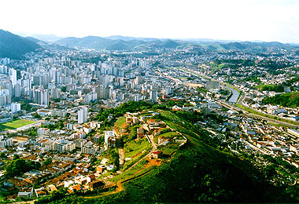
6 - De 1990 aos dias atuais – os condomínios, a expansão da cidade em
direção a BR 040, a Cidade Alta, a expansão dos equipamentos de logística, a expansão imobiliária e o retorno às áreas centrais e peri-centrais, expansão da universidades privadas e a consolidação da cidade universitária como área de lazer e cultura, sua expansão e sua inclusão como eixo viário urbano e suas consequências. Problemas de trânsito e acessibilidade.
Sobre este contexto histórico-espacial é que embasamos a proposta de estudo de algumas temáticas sobre a cidade de Juiz de Fora.

Slide 15
Para Marx “ A cidade constitui o espaço da concentração, da população, dos instrumentos de produção, do capital, dos prazeres e das necessidades, ao passo que o campo evidencia o oposto, o isolamento e a dispersão”
A análise em questão coloca em evidência a importância das formações urbanas pós revolução industrial na consolidação do sistema capitalista em nível global.
IN: http://www.unicamp.br/cemarx/ANAIS%20IV%20COLOQUIO/comunica%E7%F5es/GT2/gt2m1c2.pdf

Slide 16
Assim, o espaço urbano apresenta um sentido profundo, pois se revela condição, meio e produto da ação humana – pelo uso - ao longo do tempo. Esse sentido diz respeito à superação da idéia de cidade reduzida à simples localização dos fenômenos (da indústria, por exemplo), para revelá-la como sentido da vida humana em todas as suas dimensões, – de um lado, enquanto acumulação de tempos, e de outro, possibilidade sempre renovada de realização da vida. Assim, a cidade se realizaria também, como lugar do possível – possibilidade de um projeto voltado para o futuro.
(CARLOS, Ana Fani Alessandri. O Espaço Urbano: Novos Escritos sobre a Cidade. São Paulo: FFLCH, 2007, 123p.

Slide 17
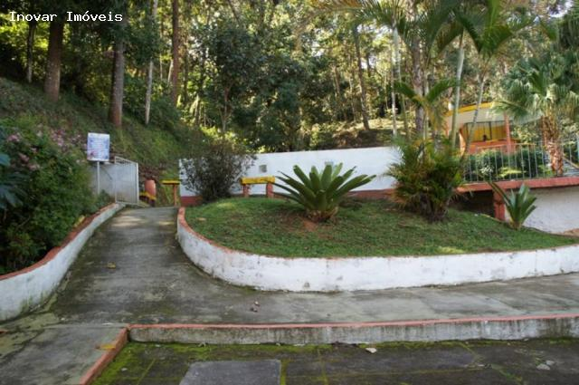
Tema 1 :
Os granjeamentos e o processo de valorização do solo e a função de segunda residência. A pré-história dos condomínios fechados? Ou etapa de ampliação do espaço urbanizado? Onde fica este bairro?
IN:http://www.inovarimoveisjf.com.br/imagens/imoveis/5405643.jpg

Slide 18
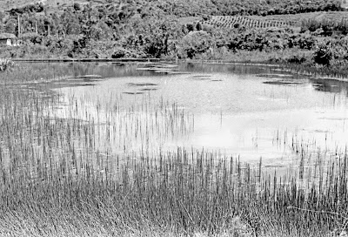
Tema 2 : Lagos e lagunas em Juiz de Fora. Impacto ambiental num
passado sem legislação de proteção ambiental.
Bairro Eldorado:
IN: http://www.mariadoresguardo.com.br/2011/05/algum-lugar-de-juiz-de-fora-sem-data_27.html

Slide 19
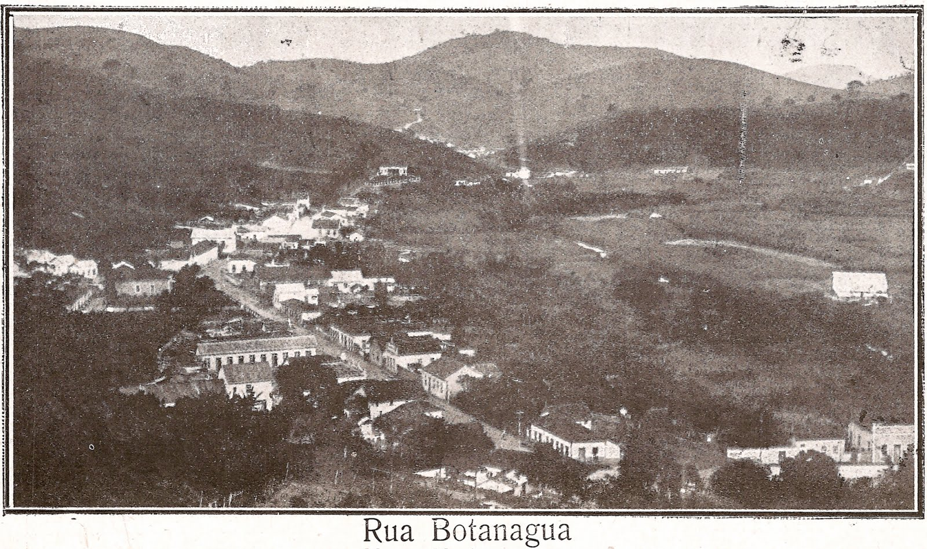
Tema 3:
Os Bondes:
A extensão da malha viária, a modernização dos meios de transporte e as
linhas de bondes em Juiz de Fora. A ampliação do espaço produtivo fordista,
dos bairros populares e do fluxo de trabalhadores urbanos.
IN: http://3.bp.blogspot.com/_uQcmeZg5oUI/S7DHvi1SyyI/AAAAAAAABtw/lehJGkWuy_g/s1600/rua+botanagua.jpg

Slide 20
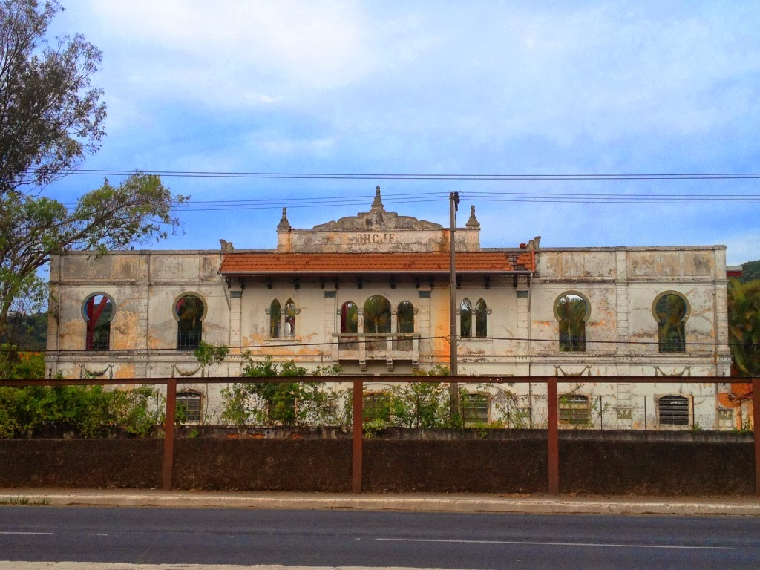
Tema 4:
O Jockey Club de Juiz de Fora. Equipamentos e expansão da cidade para o
lazer da elite e do empresariado local.
IN: http://2.bp.blogspot.com/-bSL6njmWTF4/UlqSIgM04AI/AAAAAAAAFd4/IQ5Yy03xQ7Y/s1600/j%C3%B3quei.jpg

Slide 21
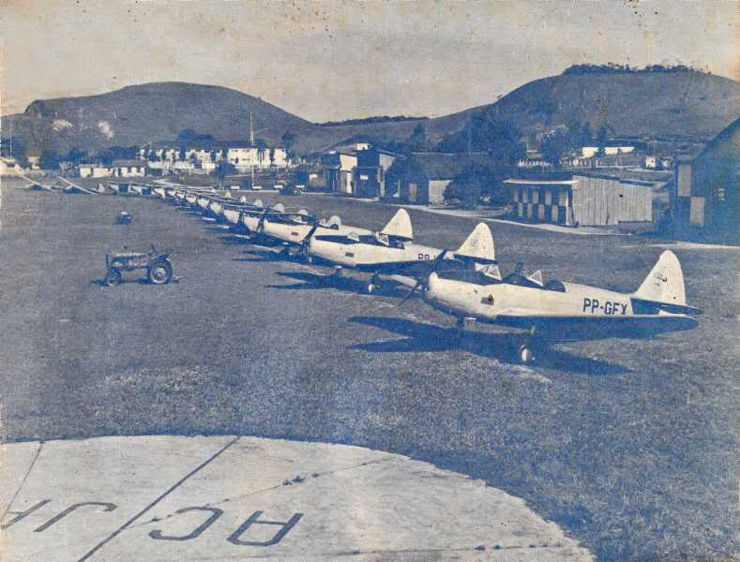
Tema 5:
O Aeroclube do Juiz de Fora. A expansão ainda para oeste de equipamentos
de lazer da elite e onde é hoje o bairro Nova Era. O que explica esta inversão
geográfica de investimentos na cidade?
http://s1020.photobucket.com/user/fly_jf16/media/AC3A9roClubedeJuizdeforaem1967guiailustradodeJFadolcio.jpg.html

Slide 22
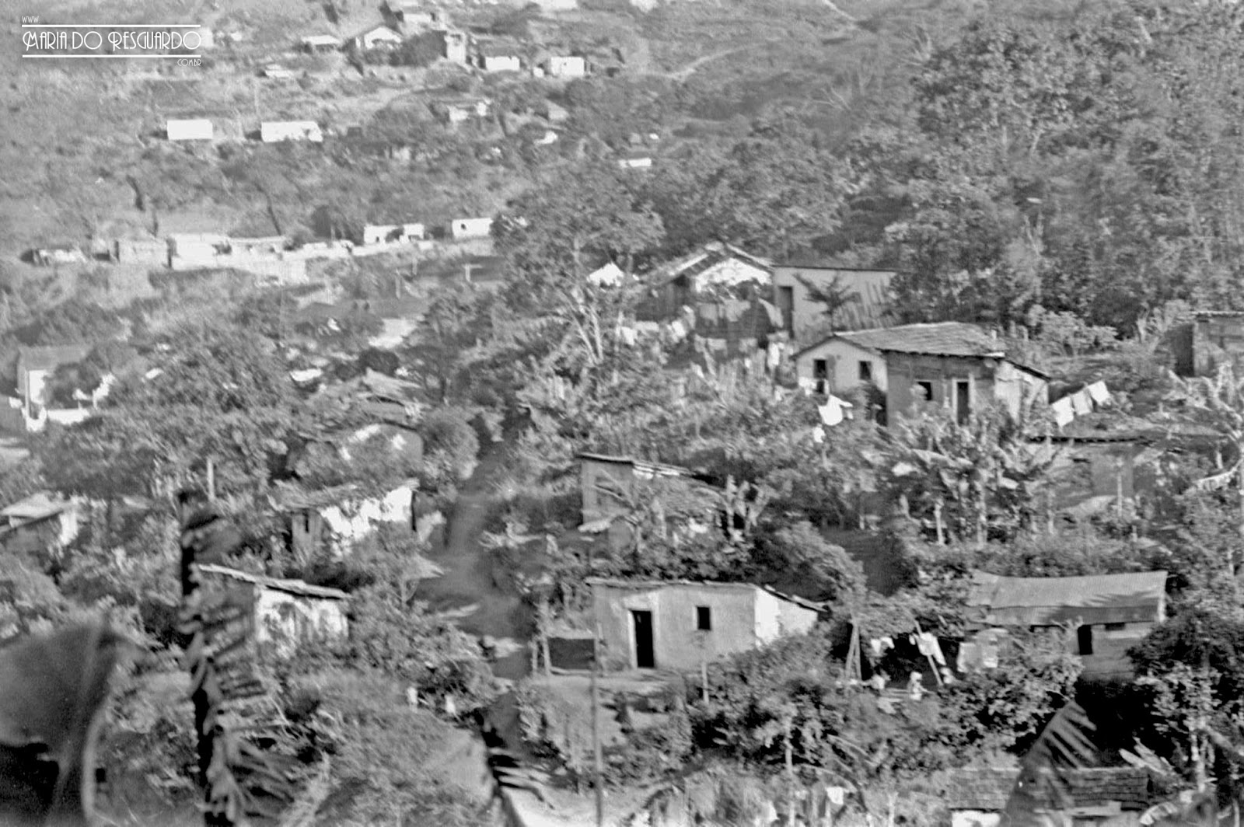
Tema 6:
Vila Olavo Costa
Um momento de produção do exército industrial de reserva e da ausência
de política habitação social. O continuar da precarização urbana.
IN: http://3.bp.blogspot.com/-ie4CvI3onVI/UsgoIj948fI/AAAAAAAALHM/ExFL96iq6r8/s1600/vila+olavo+costa+novembro+1974+res.jpg

Slide 23
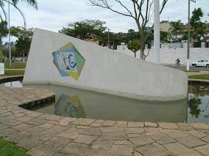
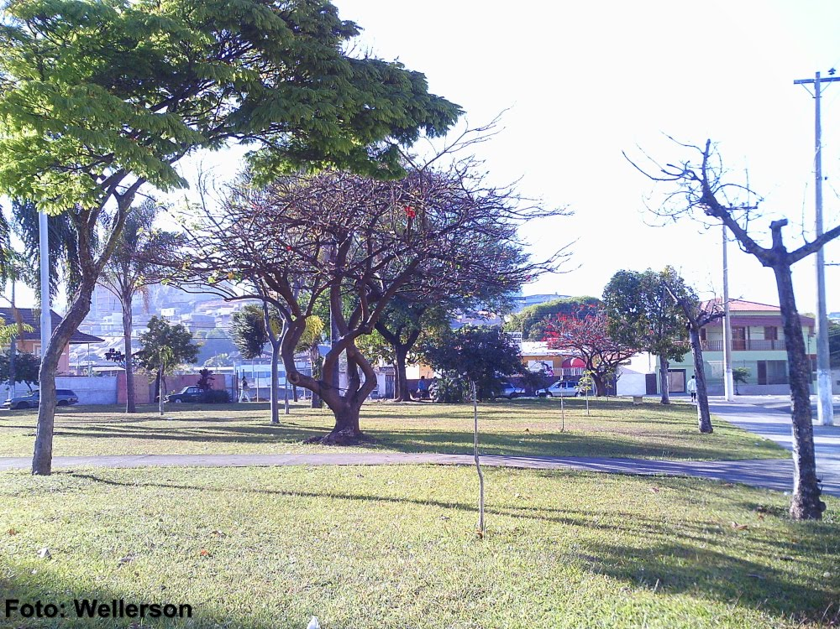
Tema 7:
Poço Rico. Um bairro onde se localiza a Praça da República. Um momento
de expansão da classe média alta da cidade.
http://wellersoncassimiro.blogspot.com.br/2010/11/juiz-de-fora-bairro-poco-rico.html
IN:

Slide 24
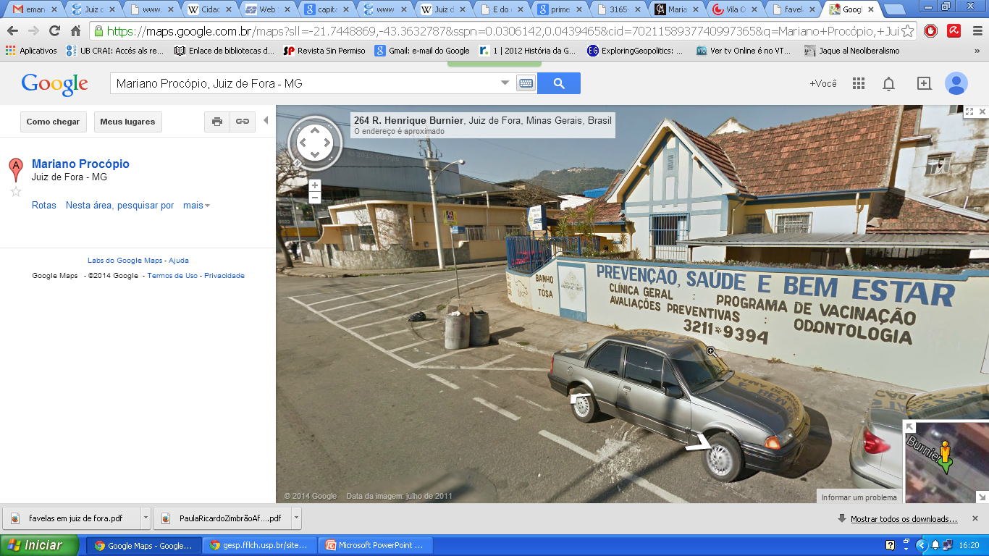
Tema 8:
O bairro Mariano Procópio. Um bairro com um diferencial no seu projeto
urbanístico. Um bairro de classe média e média alta.

Slide 25
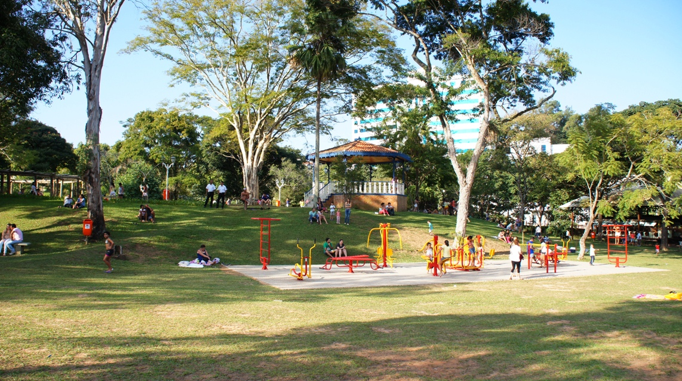
Tema 9 :
Vegetação Natural e Paisagismo. Os parques da cidade.
O desmatamento, a maria fumaça e o uso do forno a lenha. O embelazamento
da cidade através do Paisagismo. O parque Halfeld, o parque Mariano Procópio
E o Parque da Laginha. Diferentes momentos, diferentes processos, diferentes paisagens.
IN: http://i585.photobucket.com/albums/ss295/fly_jf5/1223_zps89a4d217.jpg~original

Slide 26
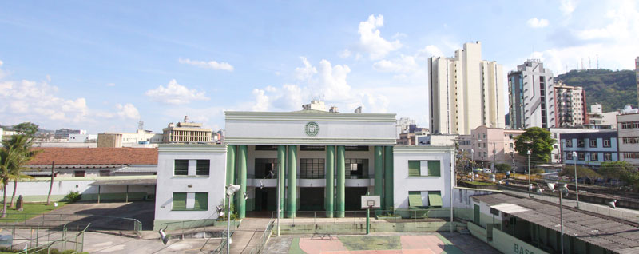
Tema 10:
Os clubes.
Vida social de bairro, de lazer e esporte na cidade. Os diversos
tipos de clube. E seu significado nos diferentes momentos da cidade.
Clubes de associações profissionais, clubes militares.
A base da representação na liga dos esportes do estado e do país.
Clubes nos aforas da cidade, clubes de campo: lazer de final de semana.
Lista de clubes na cidade: 44.
http://www.pjf.mg.gov.br/cidade/lista_cidade/clubes.php Foto:http://defender.org.br/noticias/a-polemica-do-destombamento-em-juiz-de-fora-mg-2/

Slide 27
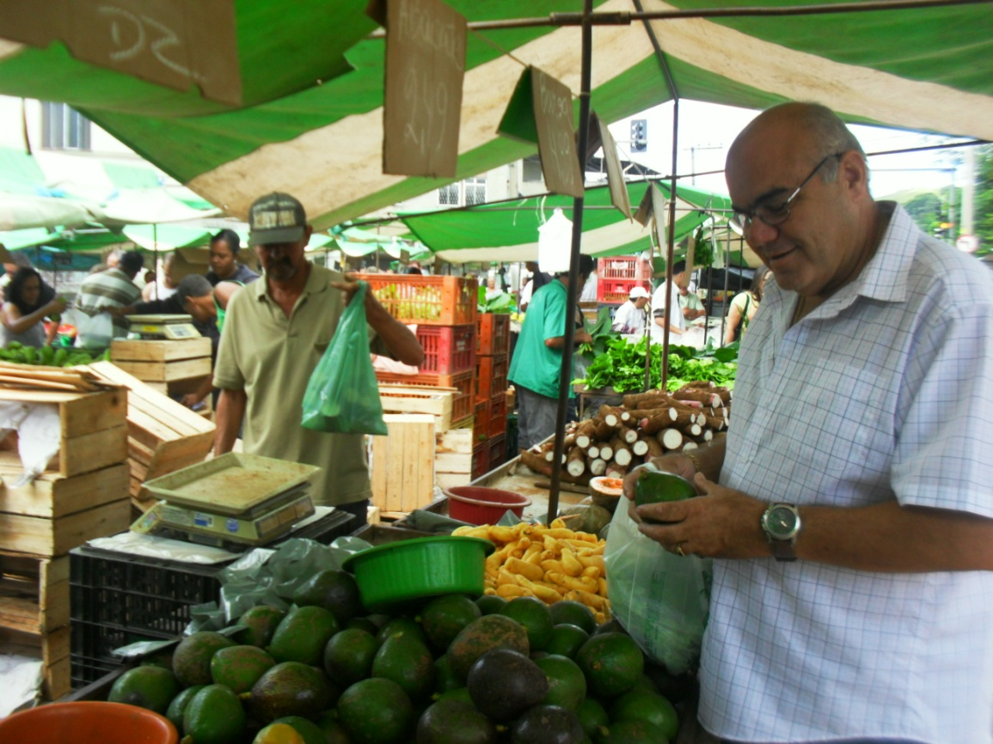
Tema 11:
Os pequenos produtores, o cinturão verde da cidade e a feira livre.
Desafios da concorrência da produção comercial e o mercado local.

Slide 28
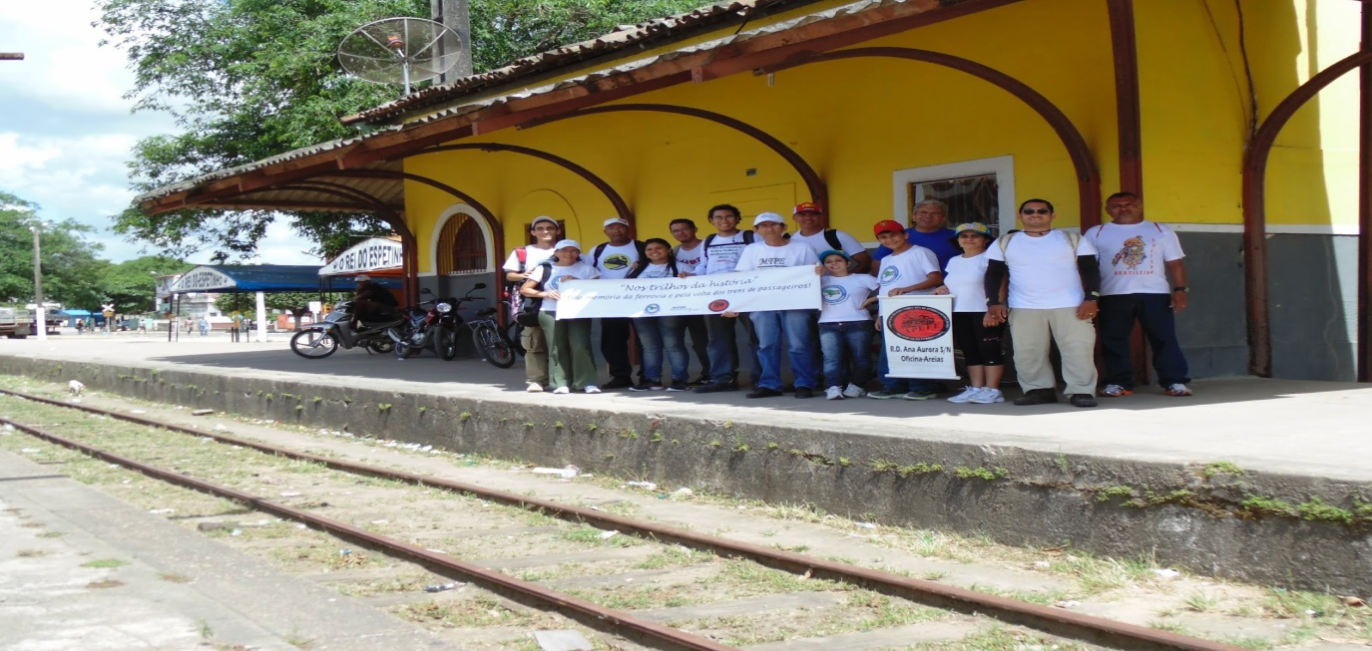
Tema 12:
De volta ao passado ou rumo ao futuro? O incremento ao transporte público
de passageiros para trabalho, cultura e lazer.
O trem urbano, suburbano e de turismo em Juiz de Fora.
https://www.youtube.com/user/amigosdotrem

Slide 29
Os maiores desafios:
A pesquisa de arquivo e documental.
A leitura da bibliografia impressa e das fontes primárias.
O conhecimento da legislação urbana básica, do plano diretor, do Estatuto da Cidade.
Ex: a atual polêmica sobre a Lei de Edificações ou Código de Obras
IN: http://blogdopetcivil.com/2013/11/22/a-polemica-lei-de-edificacoes-da-cidade-de-juiz-de-fora/
Acesso e confecção de mapas. Softwares legais.
O trabalho de campo.
Não esqueça de visitar o site de todos os programas de pós-graduação e do catálogo de teses da CAPES
http://bancodeteses.capes.gov.br/
Ex: Pós Graduação em Ambiente Construído http://www.ufjf.br/ambienteconstruido/
Programa de Pós Graduação em Serviço Social
http://www.ufjf.br/ppgservicosocial/
Programa de Pós Graduação em Ecologia
http://www.ufjf.br/ecologia/

Slide 30
Bibliografia:
Abreu, Christiane Silva de - FAVELAS EM JUIZ DE FORA: A OCULTAÇÃO DO FENÔMENO. Revista LIBERTAS , Juiz de Fora, v.4, n.1, p. 146 - 170, jul / 2010.In: file:///C:/Documents%20and%20Settings/Maria%20Lucia/Meus%20documentos/Downloads/favelas%20em%20juiz%20de%20fora.pdf
Amigos do Trem: http://2.bp.blogspot.com/-am4EOAnbZGk/U3gA8i-djjI/AAAAAAAABbA/sGlVvcKmyuE/s1600/DSC00050.JPG
Bibliografia sobre Juiz de Fora - http://www.ufjf.br/bibliojf/publicacoes /
Blog Maria do Resguardo - http://www.mariadoresguardo.com.br/
Loures , Moema Falci - Agorafobia: repensando a cidade através da periferia. IN: file:///C:/Documents%20and%20Settings/Maria%20Lucia/Meus%20documentos/Downloads/3165-6308-1-SM.pdf
Braga, Rhalf Magalhães - O ESPAÇO GEOGRÁFICO: UM ESFORÇO DE DEFINIÇÃO. São Paulo: GEOUSP - Espaço e Tempo, São Paulo, Nº 22, pp. 65 - 72, 2007
Carlos , ANA FANI ALESSANDRI - O ESPAÇO URBANO Novos Escritos Sobre a CidadeFFLCH São Paulo, 2007 In: http://gesp.fflch.usp.br/sites/gesp.fflch.usp.br/files/Espaco_urbano.pdf

Slide 31
Cidade. In: http://pt.wikipedia.org/wiki/Cidade
Goitia, Fernando Chueca. Breve história do urbanismo. Ed. Presença, Portugal/ Martins Fontes, Brasil, 1982.
Harvey, David – Condição Pós-Moderna. São Paulo: Loyola, 1992
IBGE. In: http://www.ibge.gov.br/
Juiz de Fora - http://pt.wikipedia.org/wiki/Juiz_de_Fora#cite_note-Conotec_Hist.C3.B3riaJF-14
Menezes, Maria Lucia P. Juiz de Fora e a moradia popular: o Alto Santo Antônio. 2003, V Colóquio Internacional de Geocritica. Barcelona. IN: http://www.ub.edu/geocrit/sn/sn-146%28133%29.htm
________________ - Aeroporto Regional E Business Park: Logística E Negócios Na Geografia Urbano Regional De Juiz De Fora, Brasil. Barcelona: Scripta Nova REVISTA ELECTRÓNICA DE GEOGRAFÍA Y CIENCIAS SOCIALES Vol. VIII, núm. 170 (23), 1 de agosto de 2004. In: http://www.ub.edu/geocrit/sn/sn-170-23.htm
Moreira, Ruy. Repensando a Geografia. In: SANTOS, Milton (Org.). Novos rumos da Geografia brasileira. São Paulo: Hucitec, 1982.

